Slide 1
1차시. 오리엔테이션
총신대 호크마교양교육원 융합SW 전공
총신대 원격교육센터장 / 총신대 미디어연구소장
교수 김성훈

Slide 2
순서
신앙인에게 AI 이해가 필요한 이유는?
강의 소개
Q & A

Slide 3
신앙인에게 AI 이해가 필요한 이유는?

Slide 4
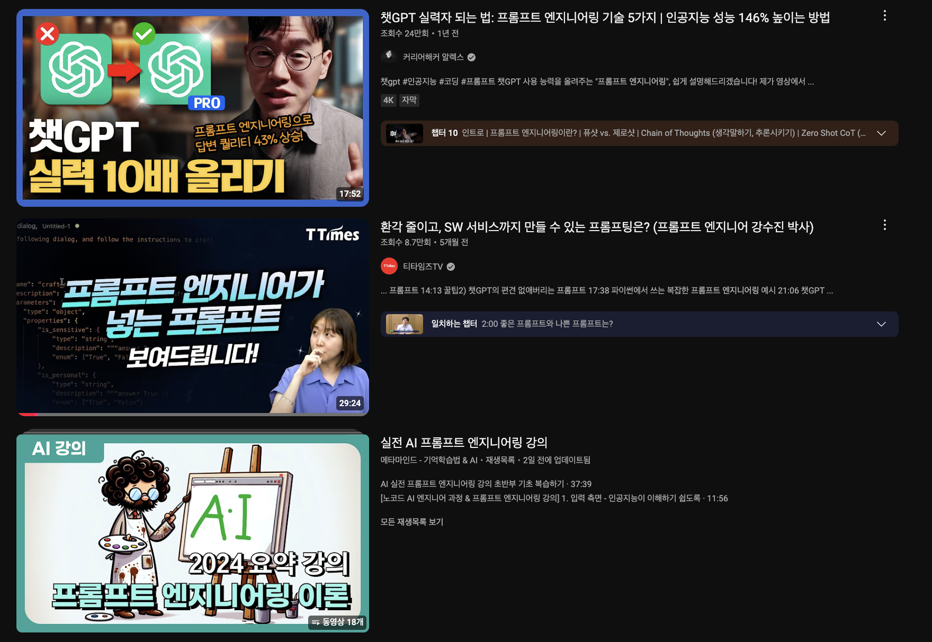
AI는 세상속에서 어떤 영향을 미치고 있을까?
📌 프롬프트 엔지니어링이란?
AI에게 더 정확하고 유용한 답변을 얻기 위한 질문 설계 기술
🎯 왜 중요한가?
AI 활용 효율 극대화
환각(Hallucination) 효과 감소
🛠 예시
❌ "좋은 수업을 만들려면?" → 답변이 모호
✅ "효과적인 수업 설계를 위한 3가지 핵심 요소는?" → 구체적이고 실용적인 답변 유도

Slide 5
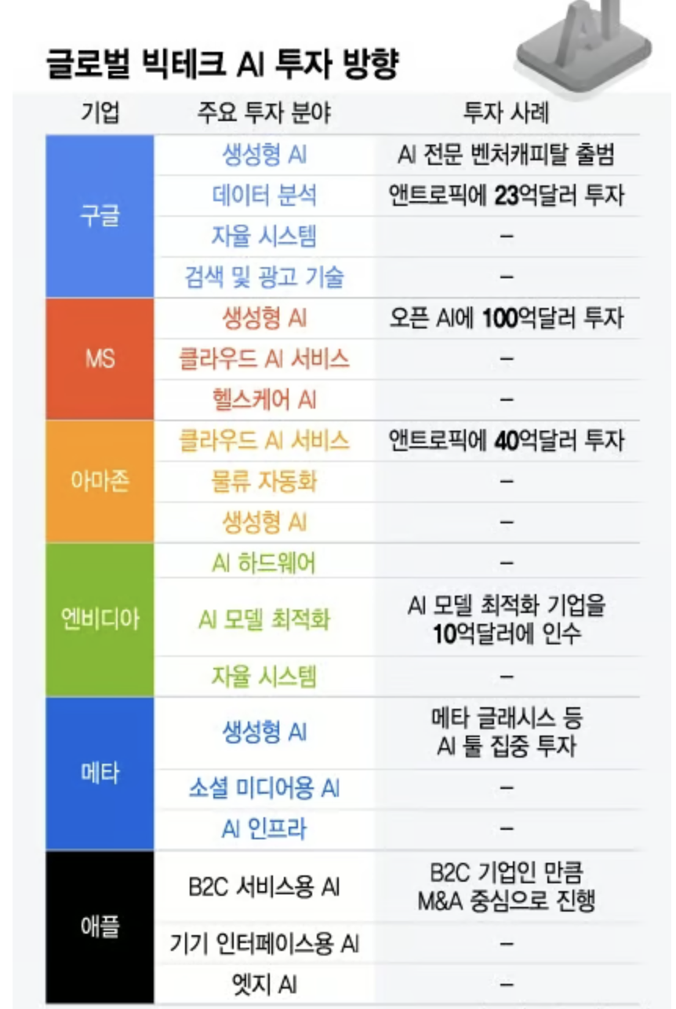
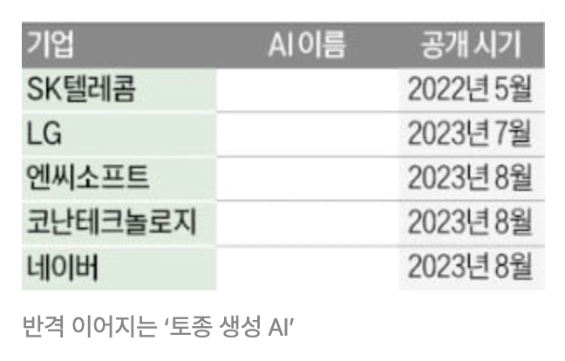
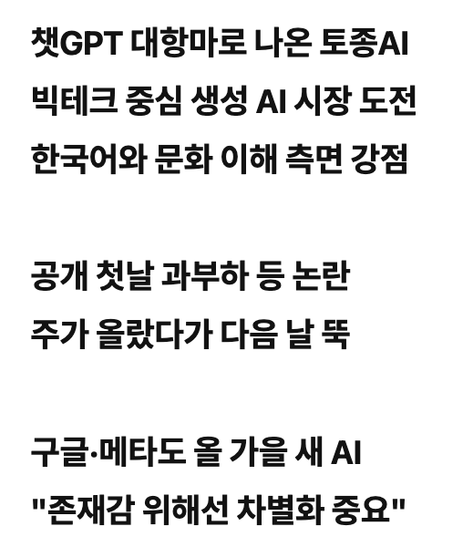
왜 직접 만들지 않고 활용에만 집중할까?

Slide 6
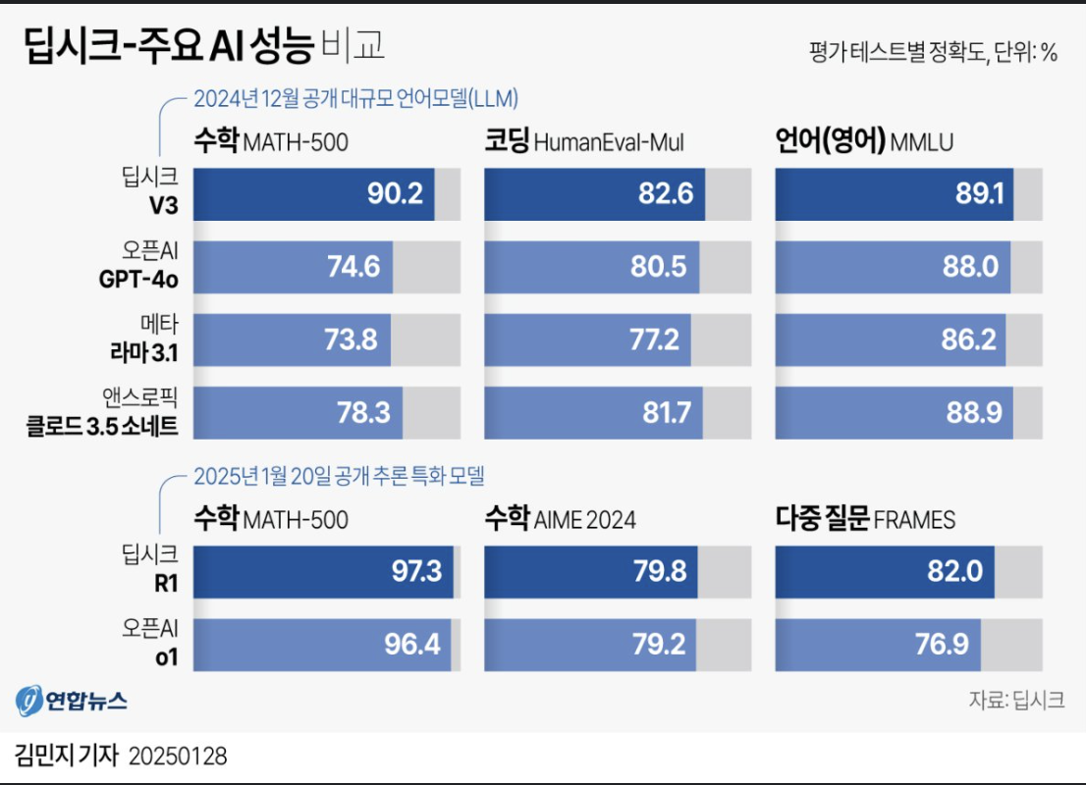
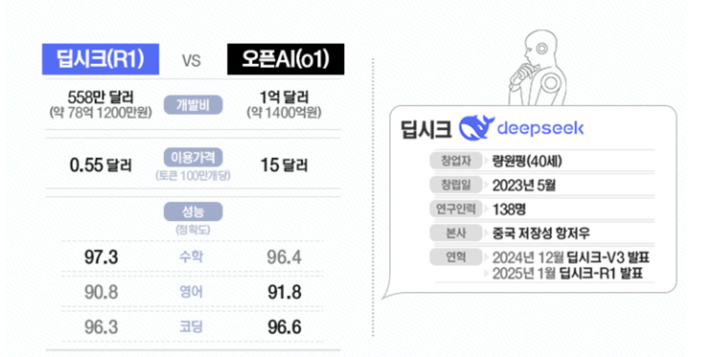
AI 발전의 새로운 변곡점

Slide 7
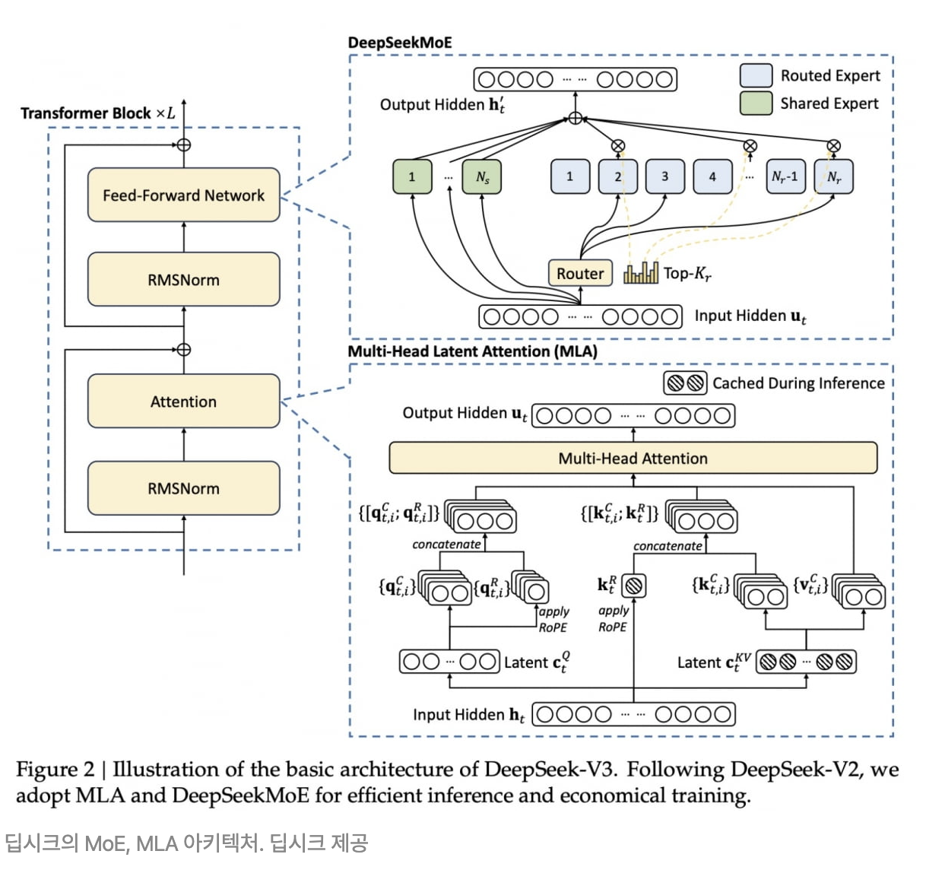
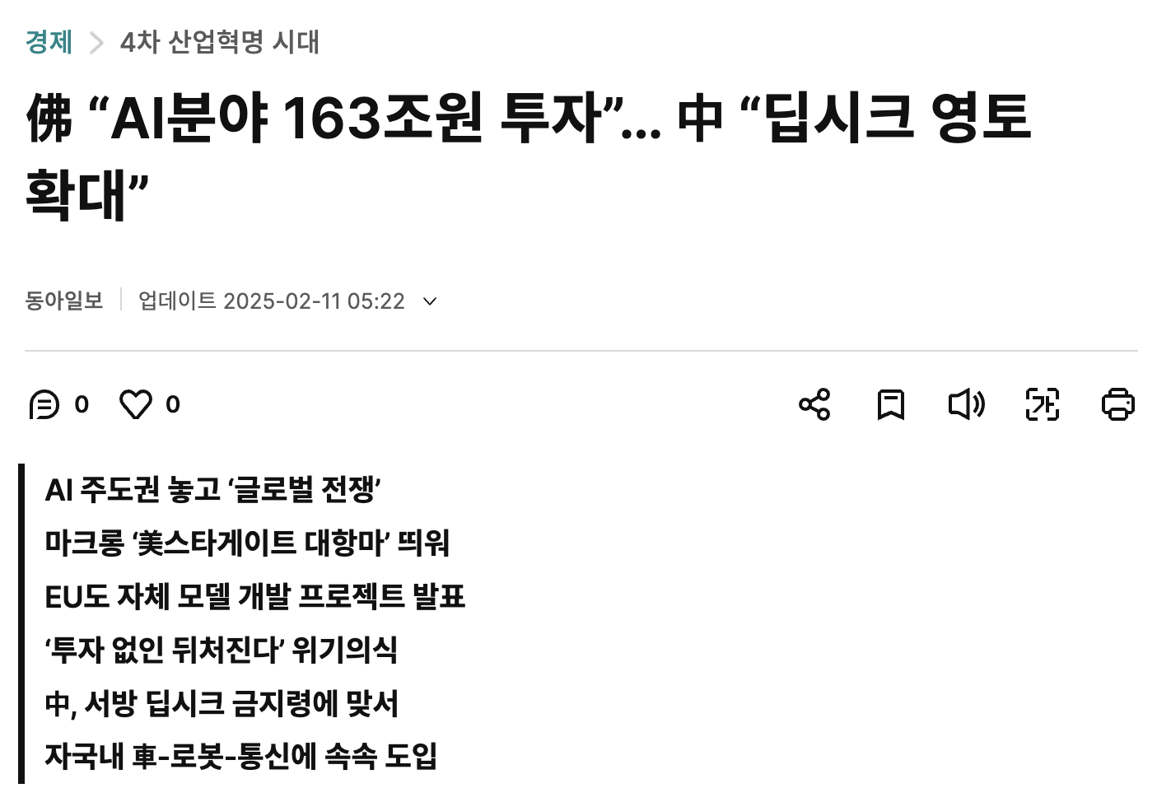
세상속 AI의 영향력은 더욱 커질 것
Notes:
https://www.hankyung.com/article/202501315962i

Slide 8
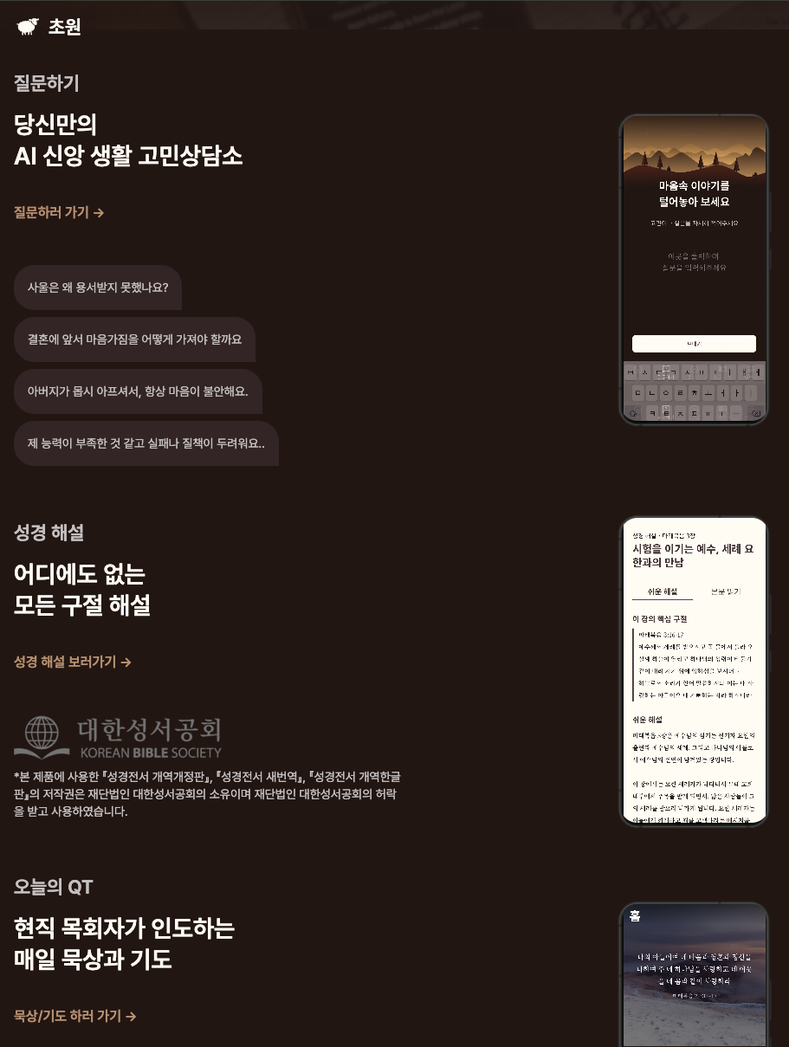
신앙인에게 AI는 어떤 영향을 미치고 있을까?

Slide 9
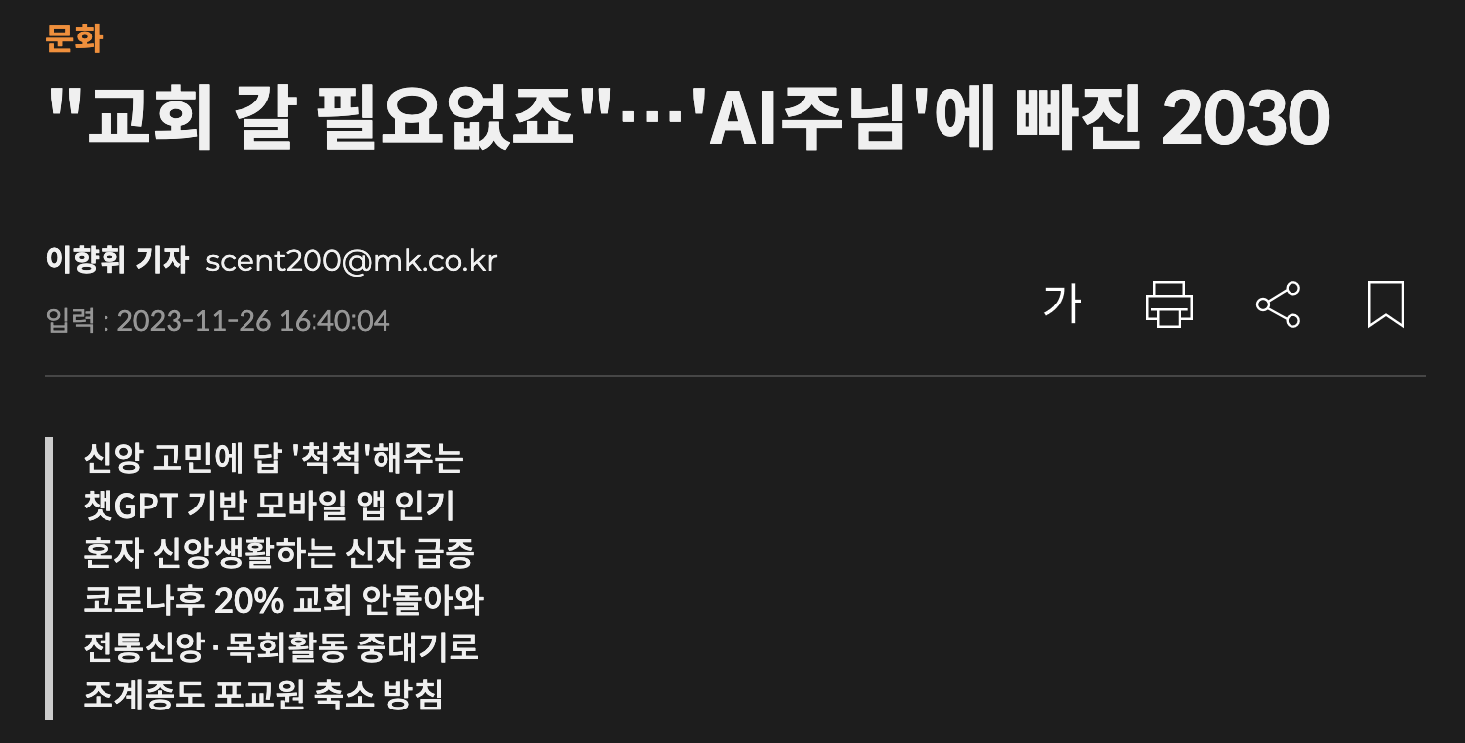
신앙인에게 AI는 어떤 영향을 미치고 있을까?
출처: https://www.mk.co.kr/news/culture/10883891

Slide 10
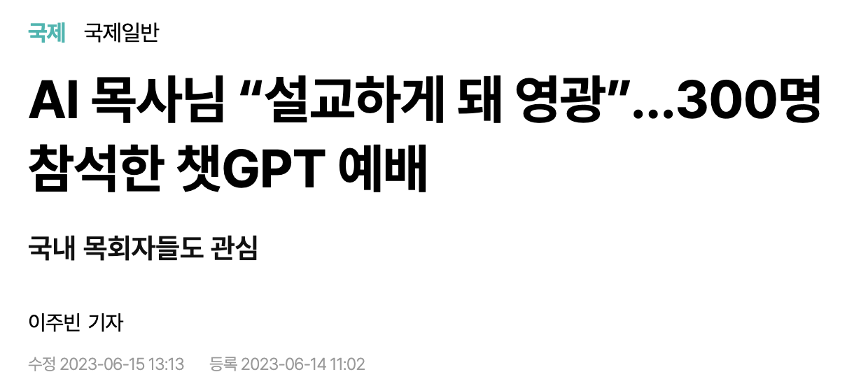
신앙인에게 AI는 어떤 영향을 미치고 있을까?
출처: https://www.hani.co.kr/arti/international/international_general/1095858.html

Slide 11
이에 대한 의견은?

Slide 12
AI 주님에 빠진 청년에게
우리는 뭐라 말 할 수 있을까?

Slide 13
2. 강의 계획서

Slide 14
강의 목표
인공지능의 개요와 인공지능의 발달사 및 최근 응용동향을 탐색한다.
인공지능과 관련된 최신의 지식을 포괄적으로 이해하며 지식 표현 및 추론, 탐색, 기계학습, 인식 등의 인공지능 기술 전분야에 대해 알아본다.
기계학습의 개념 및 학습 방법을 깊이 이해하고, 실습한다.
다양한 인공지능 서비스들을 체험한다.

Slide 15
주차별 강의 내용
주 | 내용 | 주 | 내용
2 | 데이터와 인공지능 | 9 | 기계학습의 종류
3 | 인공지능의 역사 | 10 | 분류
4 | 탐색 | 11 | 회귀, 군집
5 | 인식 | 12 | 딥러닝
6 | 기계학습 | 13 | 생성형 AI와 챗봇
7 | 지식 표현 및 추론 | 14 | 인공지능 윤리
8 | 중간고사 | 15 | 기말고사

Slide 16
수업 진행 방식
차시 구성
1~2차시: 교수자 이론 설명 및 체험
3차시: 개별 과제 수행 및 개별 피드백
과제 예시
(선택형) 다음 중 인공지능에 대한 정의로 적절한 것을 모두 고르시오.
(서술형) 수업 시간에 설명된 탐색 모델을 우리의 삶에 활용할 수 있는 방법을 제시하시오.

Slide 17
평가
배점
출석: 20%
중간: 30%
기말: 30%
과제: 20%
중간고사
개념에 대한 이해를 주로 묻는 선택형 및 서술형 평가
기말고사
서술형 평가
(예) AI를 신앙 생활의 중심으로 삼아, 기도나 신앙고백을 AI에게 의존하는 청년들에게 올바른 신앙인의 입장에서 AI의 순기능과 역기능을 설명하고, AI를 어떻게 활용해야 바람직한 신앙생활이 될 수 있는지 논하시오.

Slide 18
3. Q & A
연구실: 제1종합관 421호
이메일: ryankim@csu.ac.kr
연락처: 010-3837-6461
대면문의: 월 or 금, 10~18시

